Slide 1
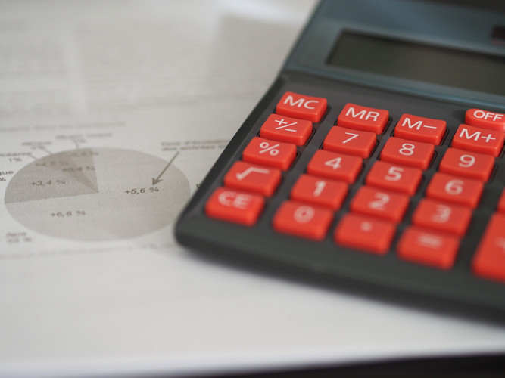
BY YUSHEN
YOUR LOGO
六年级数学下册
4.3.1
认识比例尺
UNDERSTANDING SCALE
xippt
授课时间：20XX.XX

Slide 2
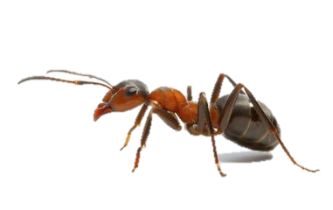
01 温故知新
脑筋急转弯
北京到上海的距离大约是1200千米，可是一只蚂蚁从北京到上海只用了5秒，这是为什么？
在地图上爬。
北京
地图上北京到上海的距离和实际的不同吗？
上海

Slide 3
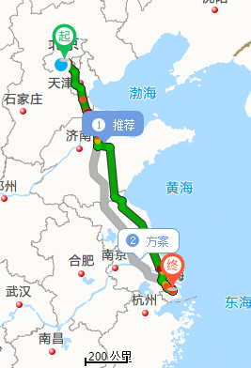
02 新知探究
比例尺
一幅图的图上距离和实际距离
的比,叫做这幅图的比例尺。
表示图上 这么长的距离就是200公里。

Slide 4
02 新知探究
比例尺
图上距离︰实际距离＝比例尺
图上距离
或
＝
比例尺
实际距离

Slide 5
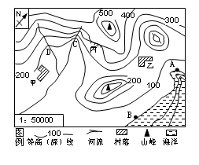
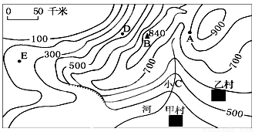
02 新知探究
生活中常见的比例尺有：
数值比例尺
线段比例尺

Slide 6
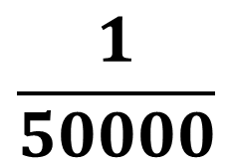
02 新知探究
1∶50000
数值比例尺
比的前项
比的后项
线段比例尺
图上距离
实际距离
$$\frac{1}{50000}$$
地图上1cm的距离相当于地面上50km的实际距离。
1cm
50000cm
图上距离∶实际距离
=1 cm∶50 km
=1 cm∶5000000 cm
=1∶5000000
把线段比例尺改成数值比例尺。
单位要统一。

Slide 7
02 新知探究
想一想：
比例尺1∶5000000表示图上距离是实际距离的几分之几？实际距离是图上距离的多少倍？
图上距离
实际距离
比例尺1:5000000表示图上距离是实际距离的 $\frac{1}{5000000}$，实际距离是图上距离的5000000倍。

Slide 8
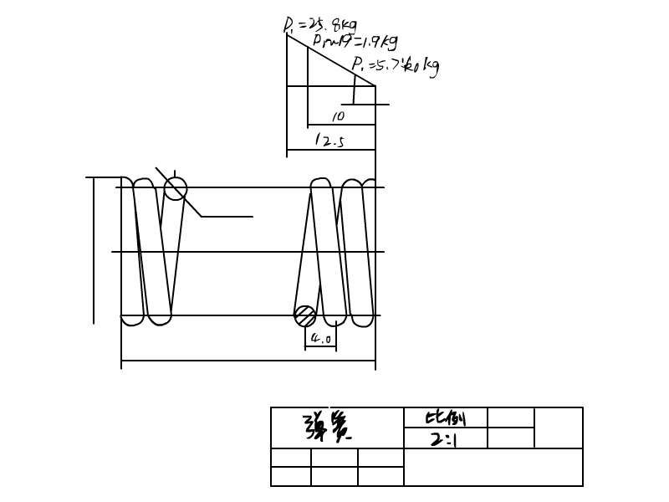
02 新知探究
在绘制比较精细的零件图时，经常需要把零件的尺寸按一定的比放大，如一幅零件图纸的比例尺2∶1，你知道它表示什么吗？
比例尺2∶1表示图上距离是实际距离的2倍。实际距离是图上距离的$\frac{1}{2}$。

Slide 9

02 新知探究
观察前面的几个比例尺，你有什么发现？
比例尺 1∶6000000
比例尺 1∶8000000
比例尺 1∶5000000
比例尺 $\frac{1}{5000000}$
比例尺 2∶1
为了计算方便，一般把比例尺写成前项或后项是1的形式！

Slide 10
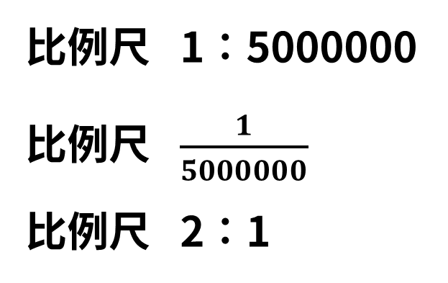
02 新知探究
比例尺 1∶5000000
比例尺 $\frac{1}{5000000}$
比例尺 2∶1
温馨提示
（1）比例尺与一般的尺不同，它是一个比，没有计量单位。
（2）求比例尺时，前、后项的单位一定化成同级单位。

Slide 11
02 新知探究
北京到天津的实际距离是120km,在一幅地图上量得两地的图上距离是2.4cm。这幅地图的比例尺是多少?
图上距离∶实际距离=比例尺
120km = 12000000cm
2.4∶12000000 = 1∶5000000
答:这幅图的比例尺是1∶5000000。

Slide 12
03 课堂练习
填空。
（1）一幅图的比例尺是1∶3000000,它表示图上1厘米的距离相当于实际距离( ),实际距离是图上距离的( )倍。
30千米
3000000
（2）一幅图的比例尺是 。它表示图上( )厘米的距离相当于实际( )的距离,把它转化成数值比例尺是( )。
0 50km
1
50千米
1∶5000000
一个圆柱形的零件的高是5mm，在图纸上高是2cm。这幅图纸的比例尺是多少？
图上距离:实际距离＝比例尺
2cm＝20mm
比的后项是1，放大比例尺。
20∶5＝4∶1
答：这幅图纸的比例尺是4∶1。

Slide 13
03 课堂练习
一幅地图的比例尺是1∶30000000，你能用线段比例尺表示出来吗？
图上1cm相当于实际30000000cm。
线段比例尺在实际中一般用300km更简洁哦！
30000000cm＝300km
⁰
^{300km}
3 cm∶600 m
图上距离
=3 cm∶60000 cm
比例尺=
实际距离
=1∶20000
答：这张地图的比例尺是1∶20000。

Slide 14
04 课堂小结
比例尺
数值比例尺
计算时要注意统一单位。
线段比例尺
图上距离
＝
比例尺
实际距离

Slide 15
版权声明
感谢您下载xippt平台上提供的PPT作品，为了您和xippt以及原创作者的利益，请勿复制、传播、销售，否则将承担法律责任！xippt将对作品进行维权，按照传播下载次数进行十倍的索取赔偿！
1. 在xippt出售的PPT模板是免版税类(RF:
Royalty-Free)正版受《中国人民共和国著作法》和《世界版权公约》的保护，作品的所有权、版权和著作权归xippt所有,您下载的是PPT模板素材的使用权。
2. 不得将xippt的PPT模板、PPT素材，本身用于再出售,或者出租、出借、转让、分销、发布或者作为礼物供他人使用，不得转授权、出卖、转让本协议或者本协议中的权利。

Slide 16
BY YUSHEN
YOUR LOGO
六年级数学下册
4.3.1
谢谢观看
THANKS FOR WATCHING
xippt
授课时间：20XX.XX

